Slide 1
SUMA Y RESTA DE ENTEROS

Slide 2
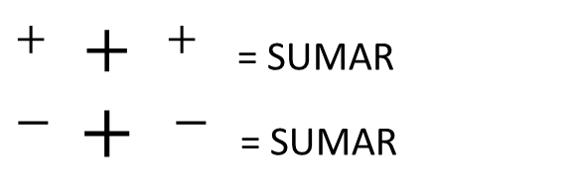
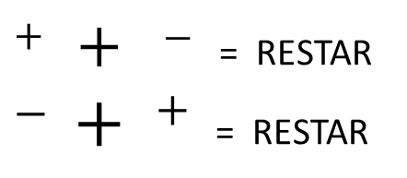
REGLAS PARA SUMA ENTEROS
SIGNOS IGUALES SE HALLA LA SUMA Y SE MANTIENE EL MISMO SIGNO.
$+ + +$ = SUMAR
$− + −$ = SUMAR
A. $4 + 5 = 9$
B. $−4 + −5 = −9$
2) SIGNOS DIFERENTES RESTAR EL MAYOR CON EL MENOR Y RESULTADO LLEVA EL SIGNO DEL VALOR ABSOLUTO MAYOR.
A. $4 + −5 = −1$
B. $−4 + 5 = 1$
$+ + −$ = RESTAR
$− + +$ = RESTAR
Signo del mayor

Slide 3
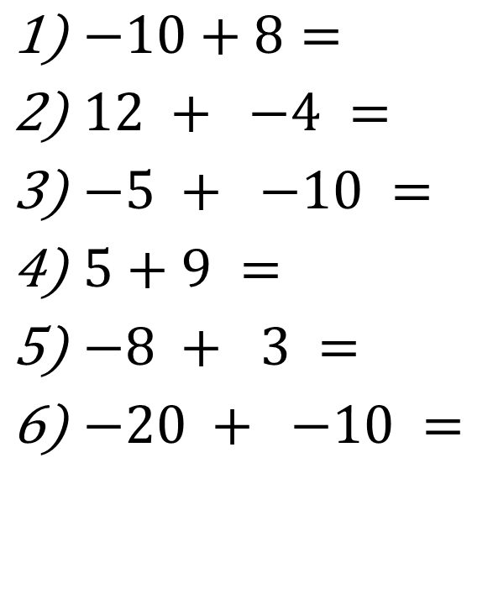
PRÁCTICA
$−10+8=$
$12 + −4 =$
$−5 + −10 =$
$5+9 =$
$−8 + 3 =$
$−20 + −10 =$
$$−2$$
$$8$$
$$−15$$
$$14$$
$$−5$$
$$−30$$

Slide 4
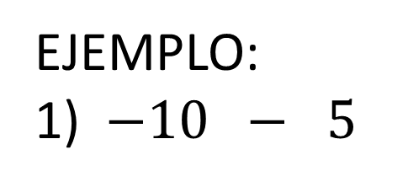
RESTA DE ENTEROS
LA RESTA DE ENTEROS ES LO MISMO QUE SUMAR EL OPUESTO (Contrario)
DEJAR EL PRIMER NÚMERO IGUAL
CAMBIAR EL SIGNO DE RESTA POR SUMA
ESCRIBIR EL OPUESTO DEL SEGUNDO NÚMERO.
OPUESTO ES CAMBIAR EL SIGNO
APLICAR LA REGLA DE SUMA
EJEMPLO:
1) $−10 − 5$
$$−$$
$$−$$
$−10 + −5$
$$= −15$$

Slide 5

PRÁCTICA
$⎺10−8=$
$12−⎺4 =$
$⎺5−⎺10 =$
$5−9 =$
$⎺8−3 =$
$$⎺10+⎺8=$$
$$−18$$
$$12+ 4 =$$
$$16$$
$$⎺5+ 10 =$$
$$5$$
$$−4$$
$$5+⎺9=$$
$$−11$$
$$⎺8+⎺3=$$

Slide 6
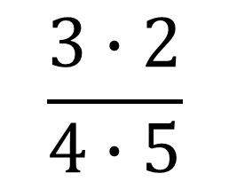
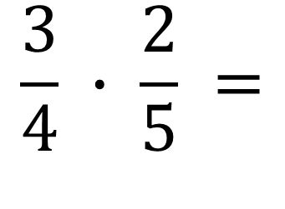
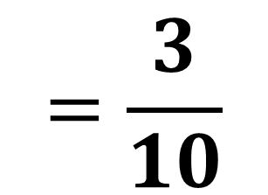
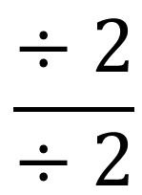
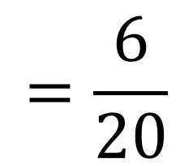
MULTIPLICACIÓN DE FRACCIONES
$$\frac{3∙2}{4∙5}$$
$$=\frac{6}{20}$$
$$\frac{÷2}{÷2}$$
$$=\frac{3}{10}$$
$$\frac{3}{4} ∙ \frac{2}{5} =$$

Slide 7

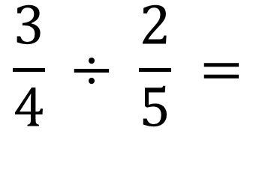
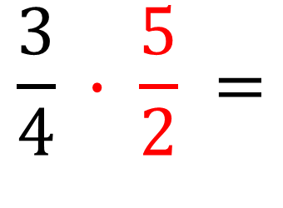
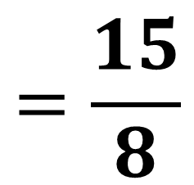
DIVIDIR FRACCIONES
DIVIDIR FRACCIONES ES LO MISMO QUE MULTIPLICAR POR EL RECÍPROCO.
(RECÍPROCO ES INVERTIR LA FRACCIÓN)
$$\frac{3}{4} ÷ \frac{2}{5} =$$
$$\frac{3}{4} ∙ \frac{5}{2} =$$
$$\frac{3∙5}{4∙2}$$
$$=\frac{15}{8}$$
No simplifica porque NO hay un número que los divida a ambos.

